Slide 1
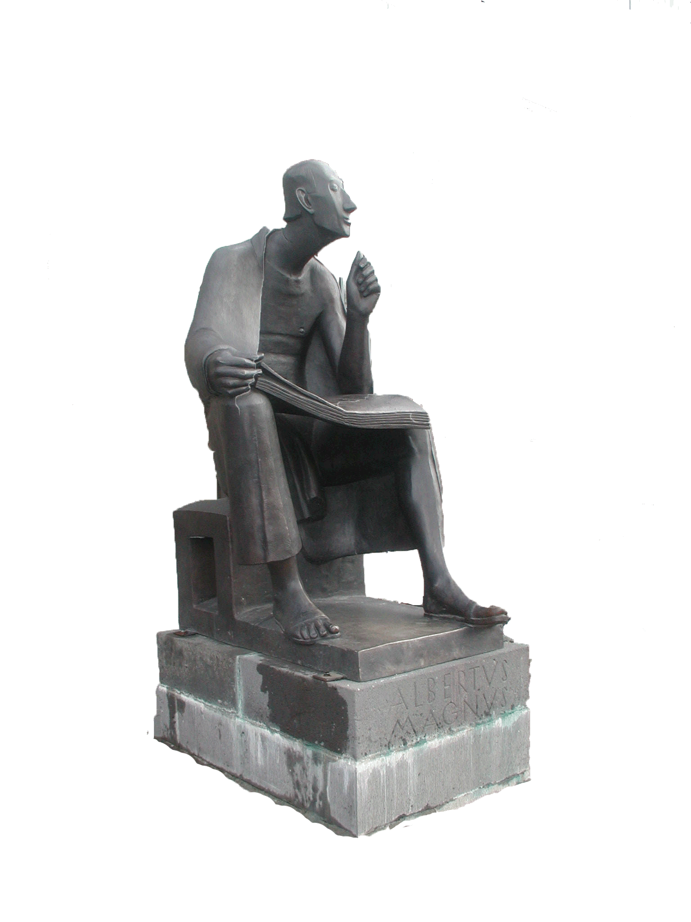
Photo shop
2

Slide 2
Überblick Themen des Kurses
1. Erste Schritte in Photoshop
Start-Bildschirm, Öffnen/Speichern, Konvertieren
Grafik-Formate, Arbeitsfläche, Bildgröße
Mit Auswahlen arbeiten, Innen und Außen, Auswahlkante (weiche Kante)
2. Ebenen, Texte und Auswahl
Aufteilung in Ebenen, Arbeiten in Ebenen,
Texte in Fotos einfügen, Ebenenstile
Auswahl und Inhalt, Freistellen (Zauberstab), Schnellfreistellen
3. Montage und Retusche
Zusammenfügen einzelner Fototeile, Retusche mit dem Kopierstempel
4. Automatisieren (Massenverarbeitung)
Aktionen, Aufzeichnen von Aktionen,
Stapelverarbeitung »

Slide 3
Ebenen

Slide 4
Ebenen
Einfügen aus Zwischenablage
Es entsteht immer eine neue Ebene
Ebenen stehen in einer Reihenfolge
Blickrichtung: Von oben nach unten
Die Ebene HINTERGRUND
Der Hintergrund ist grundsätzlich ‚fixiert‘
Ebenen-Bedienfelder (rechts) ausklappen
Menü FENSTER > EBENEN
Menü EBENE
Englisch ‚Layer‘ »

Slide 5
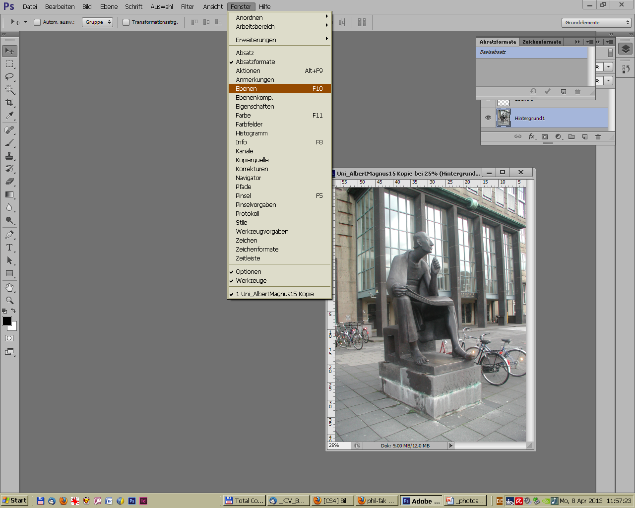
Ebenen Fenster einblenden (Handout)

Slide 6
Arbeiten mit Ebenen
Nur eine Ebene ist aktiv
Die Ebene ist dunkelblau markiert
Sichtbar machen, unsichtbar machen
Sperren von Ebenen
Benennung von Ebenen
Löschen von Ebenen »

Slide 7
Die Hintergrund-Ebene
Die Hintergrund-Ebene ist standardmäßig vorhanden
Immer fixiert (wenn sie allein vorhanden ist!)
kann nicht ausgeblendet werden
kann nicht gesperrt werden
kann dupliziert werden
Danach kann die Hintergrund-Ebene gelöscht werden »

Slide 8
Reihenfolge der Ebenen
Blickrichtung von oben nach unten
Die obere Ebene versperrt die untere Ebene
Ändern der Reihenfolge »

Slide 9
Hauptmenü EBENE
Ebene einfügen
Eigenschaften von Ebenen
Ebenenstile
Einstellungsebene als besondere Ebene
Zusammenführen von Ebenen »

Slide 10
DEMO

Slide 11
Texte

Slide 12
Das TEXT-Werkzeug
T-Werkzeug in der Werkzeugleiste anklicken
Schreiben wie in WORD
Keine langen Texte schreiben
Es entsteht eine Text-Ebene »

Slide 13
DEMO

Slide 14
Ebenen-Stile
Schatten zu einem Text hinzufügen
Schlagschatten
Konturen und Profile »

Slide 15
DEMO Personen-Gruppe

Slide 16
Freistellen

Slide 17
Freistell-Werkzeug
Freistellen
durch Auswahl
Viereckig
Kreisförmig
Lasso
Schnellauswahl-Werkzeug (beim Zauberstab) »

Slide 18
Auswahl bearbeiten
Alles auswählen
Menü umkehren
Auswahl vergrößern
Auswahl transformieren
mit Inhalt
ohne Inhalt »

Slide 19
Bearbeiten ohne Inhalt
Menü AUSWAHL
AUSWAHL TRANSFORMIEREN »

Slide 20
Bearbeiten mit Inhalt
Menü BEARBEITEN
TRANSFORMIEREN
skalieren
drehen
perspektivisch verzerren »

Slide 21
Zauberstab

Slide 22
Zauberstab
Methode zur Auswahl gleicher Pixel
Auswahllinie
wird mit einer einheitlichen Pixelkette gesucht
Kann nicht bei Bildern im BITMAP-Modus angewandt werden.
Es gilt der in den Optionen angeklickte Hinzufüg-Modus »

Slide 23
Zauberstab

Slide 24
Zauberstab
Methode zur Auswahl gleicher Pixel
Auswahllinie
wird mit einer einheitlichen Pixelkette gesucht
Kann nicht bei Bildern im BITMAP-Modus angewandt werden.
Es gilt der in den Optionen angeklickte Hinzufüg-Modus »

Slide 25
Zauberstab-Optionen
Toleranz
Wert zwischen 1-255
Bei kleinen Werten ähnliche Werte wie das angeklickte Pixel
Bei großen Werten breite Streuung
benachbart
Es wird eine fortlaufende Linie gesucht
Sonst: alle Pixel des Bildes werden nach Toleranz ausgewählt »

Slide 26
DEMO

Slide 27
Schnellauswahl-
Werkzeug

Slide 28
Schnellauswahlwerkzeug
Werkzeugleiste beim Zauberstab
Auswahl hinzufügen/abziehen aktivieren
Mit der linken Maustaste auf gewünschten Bildteil klicken »

Slide 29
DEMO Schnellauswahlwerkzeug

Slide 30
Filter anwenden

Slide 31
Filter
Menü FILTER
künstlerische Filter
Foto-Filter:
Scharfzeichnen
Weichzeichnen »

Slide 32
Scharfzeichnen
Schärfen eines Fotos
Filter ›Scharfzeichnung
Nicht immer geeignet »

Slide 33
Arbeitsmodus

Slide 34
Arbeitsmodus
Standardmodus
Normale Arbeitsmodus
Arbeiten an den Bilddaten
Maskierungsmodus
Arbeiten mit einer Maske
Nicht möglich an Bilddaten zu arbeiten »

Slide 35
Wechseln in den Maskierungsmodus
Wechseln zwischen beiden Modi
Klicken in die Werkzeugleiste
SHIFT+Q
Beim Wechsel in den Standard-Modus
Entsteht eine Auswahl
Kante der Maske »

Slide 37
Arbeiten im Maskierungsmodus
Es kann nur die Maske bearbeitet werden
schwarz/weiß
Vordergrund-/Hintergrundfarbe
Radierer oder Buntstift/Werkzeugspitze
DEMO »

Slide 38
Ende 2. Stunde

